Slide 1
中間発表
グループ7
岸本仁、熊野拓海、古根川雄飛、平野悠斗

Slide 2
１．要求仕様

Slide 3


システムの概要
危険エリア(キッチンなど)に近づくと警告音を出し、カメラの映像を確認できるようにする。
室内の温湿度に合わせ、エアコンを自動で稼働する。

Slide 4
要求仕様
ユーザは、5分ごとに記録される室内の温度・湿度・不快指数をスプレッドシート上で確認できること。
ペットが侵入したとき、警告音を再生し、通知を送信すること。
カメラの映像は保存され、過去映像を任意のタイミングで閲覧できること。
エアコン稼働や危険エリアなどの設定はスプレッドシートから変更することができること。

Slide 5
想定する利用者
室内でペットを飼育しているすべての人が対象。
➡日中に外出して留守になる人
➡一人暮らしでペットの状態をリモートで把握したい人

Slide 6
２．設計

Slide 7
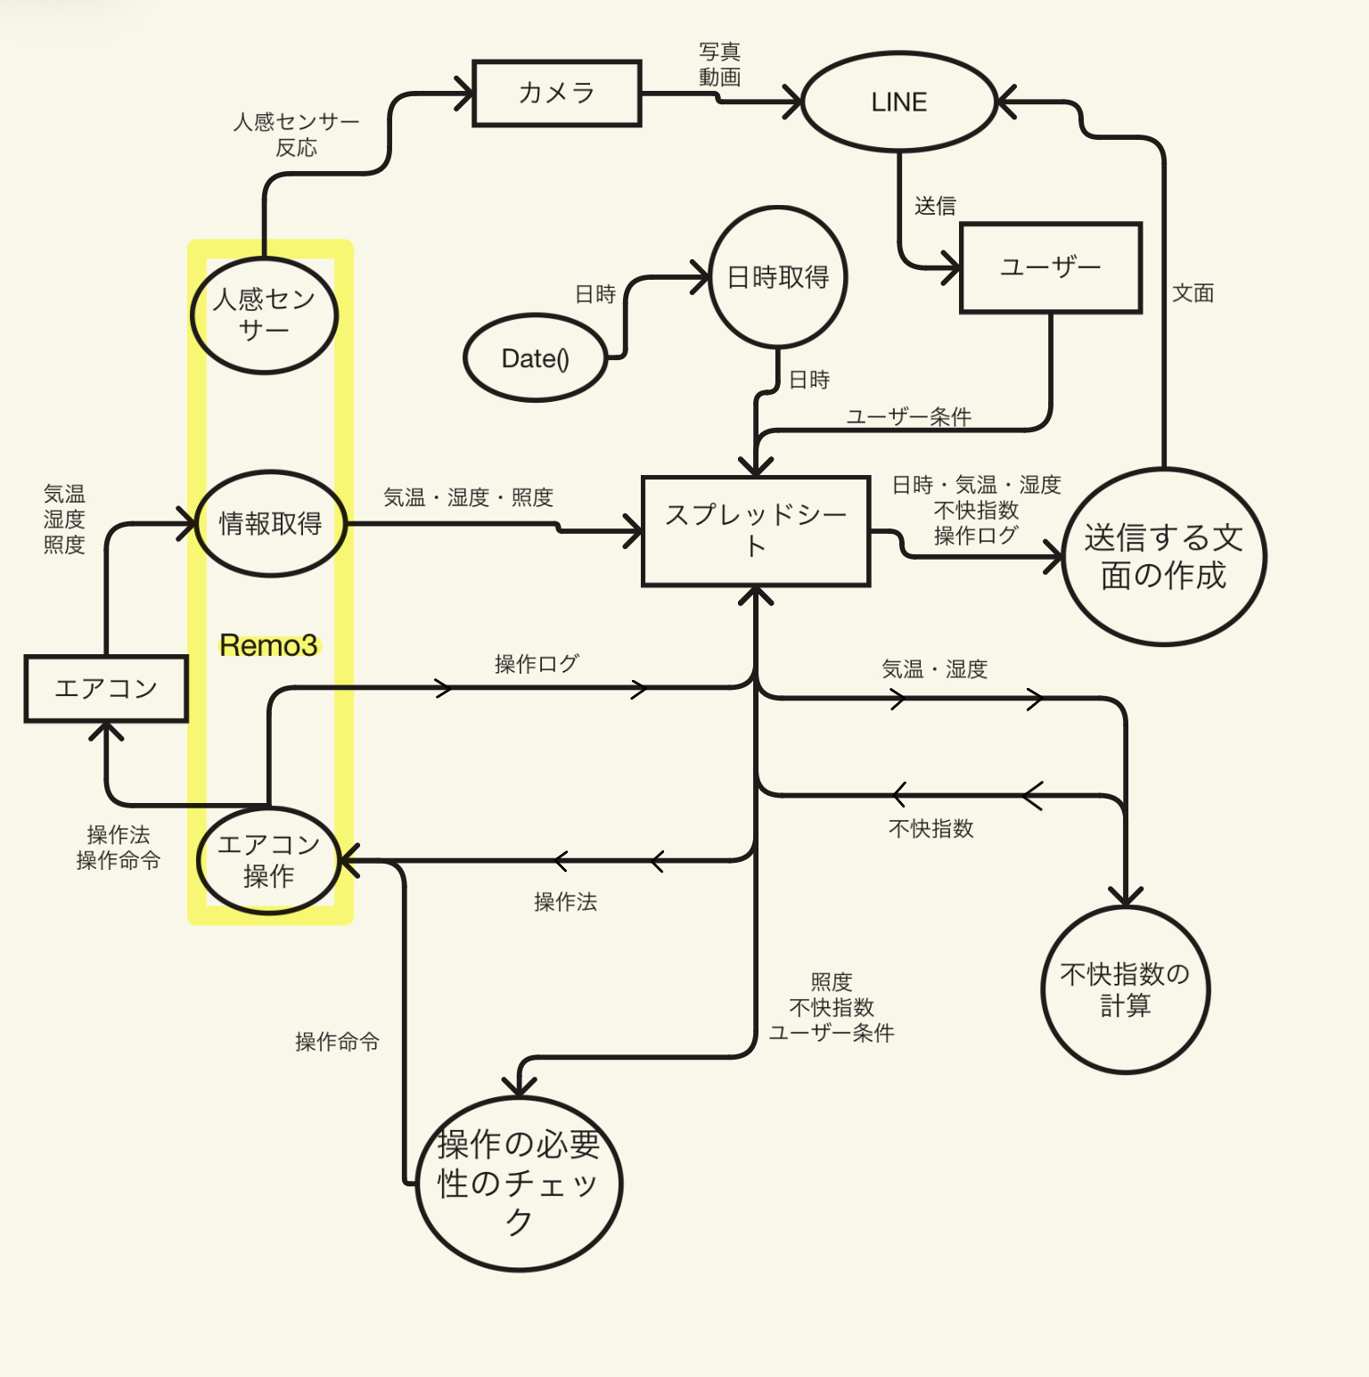
システムの処理の流れ
・データフロー図
1. 環境モニタリングと記録
・Nature Remo3とスプレッドシートを活用
2. 不快指数の計算と判断
3. エアコンの自動制御
・気温、湿度、ユーザー情報を利用
4. ユーザーへの通知(LINE連携)
・部屋の状態通知、人感センサーによる見守り機能

Slide 8
必要なモジュール
-----------従来のプログラム--------------
スプレッドシート管理用プログラム
Remo3からのデータ取得用プログラム
センサデータ管理用プログラム
--------------コレに加えて----------------
LINE用のプログラム
エアコン操作用のプログラム
カメラ操作用のプログラム

Slide 9
３．プロジェクト計画

Slide 10
開発体制
リーダー ：岸本
開発文書責任者 ：平野
プログラム責任者：古根川
資料責任者 ：熊野

Slide 11
開発スケジュール
タスク | 担当 | 第3週 ４限 | 第４週 3限 | 第4週 4限 | 第5週 3限 | 第5週 4限 | 第6週 3限 | 第6週 4限
要求仕様・設計の見直し | 全員
スプレッドシート 管理プログラム | 平野 熊野
natureRemo3連携・データ取得プログラム | 古根川 岸本
センサデータ管理 ・不快指数計算プログラム | 熊野 平野
エアコン自動制御・ 履歴記録プログラム | 古根川 岸本

Slide 12
開発スケジュール
タスク | 担当 | 第3週 ４限 | 第４週 3限 | 第4週 4限 | 第5週 3限 | 第5週 4限 | 第6週 3限 | 第6週 4限
LINE通知・ カメラ連携プログラム | 古根川 熊野
音声アラート・ エリア有効化管理プログラム | 全員
総合テスト 非機能要件の計測 | 全員
成果発表資料作成 | 全員

